Slide 1
POSTUPCI ODABIRA ZNAČAJKI
Sveučilište u Zagrebu Fakultet elektrotehnike i računarstva
Završni rad: Postupci odabira značajki
Student: Josip Renić Mentor: doc. dr. sc. Alan Jović Datum obrane: 3. 7. 2017.
Josip Renić

Slide 2
Uvod
Podatci
Podjela postupaka
3 implementacije
Symmetrical uncertainty
ChiSquare
ReliefF
Zaključak – zašto i kada primijeniti postupke?

Slide 3
Podatci
Medicina (DNK analiza), društvene mreže, obrada teksta i slike, meteorologija
UC Irvine Repository – Arrhythmia(279), BlogFeedback(281), Greenhouse Gas Observing Network(5232)
Weka i RapidMiner
weather.nominal (4)
vote (16)
audiology (69)

Slide 4
Podjela postupaka
POSTUPCI OMOTAČA - minimizacija pogreške
FILTARSKI POSTUPCI - vrednovanje značajki
UGRAĐENI POSTUPCI - dio algoritma
HIBRIDNI POSTUPCI - kombinacija filtarskih i omotača

Slide 5
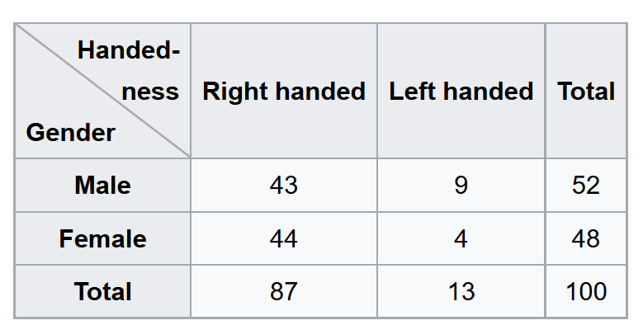
Symmetrical uncertainty
Mjera korelacije između značajke i klase
Visoka korelacije = korisna značajka
Linearna korelacija vs informacijska dobit
Informacijska dobit:$IG\left(X | Y\right)=H\left(X\right)−H\left(X\right|Y)$
Normalizacijom dobivamo Symmetrical uncertainty: $SU\left(X,Y\right)=2\left[\frac{IG\left(X | Y\right)}{H\left(X\right)+H\left(Y\right)}\right]$
Raspon vrijednosti [0,1]

Slide 6
SU nad vote i audiology skupovima
Značajke | SU_W | SU
physician-fee-freeze | 0,728786 | 0,78037
adoption-of-the-budget-resolution | 0,432598 | 0,45862
el-salvador-aid | 0,4105911 | 0,43910
education-spending | 0,3499392 | 0,41593
crime | 0,3224629 | 0,36148
aid-to-nicaraguan-contras | 0,3182305 | 0,35058
mx-missile | 0,2911317 | 0,31889
superfund-right-to-sue | 0,2162762 | 0,24724
duty-free-exports | 0,2068379 | 0,24397
anti-satellite-test-ban | 0,1952164 | 0,20956
religious-groups-in-schools | 0,1475674 | 0,15210
handicapped-infants | 0,1241247 | 0,13011
synfuels-corporation-cutback | 0,1056645 | 0,11918
export-administration-act-south-africa | 0,0639225 | 0,20468
immigration | 0,0050042 | 0,00518
water-project-cost-sharing | 0,0000119 | 0,00013
Značajke | SU_W | SU
age_gt_60 | 0,41095 | 0,41095
tymp | 0,39863 | 0,39863
history_noise | 0,26764 | 0,26764
air | 0,24321 | 0,24321
o_ar_c | 0,23653 | 0,2625
airBoneGap | 0,22536 | 0,22536
ar_u | 0,21236 | 0,21632
ar_c | 0,19691 | 0,20786
speech | 0,19087 | 0,20344
bone | 0,14876 | 0,35451
o_ar_u | 0,14284 | 0,14508
notch_at_4k | 0,11376 | 0,11376
history_fluctuating | 0,09942 | 0,09942
boneAbnormal | 0,08885 | 0,08885
history_dizziness | 0,08855 | 0,08855

Slide 7
ChiSquare
Statistička mjera
Nezavisnost značajki
Hi-kvadrat test: $χ^{2}=\sum_{i}{\frac{({o_{i}−e_{i})}^{2}}{e_{i}}}$
Ne želimo provesti test već vrednovati značajku!
Značajka nezavisna Hi-kvadrat = 0
Veći Hi-kvadrat → značajka korisnija
Nema gornje granice (10 vs 1000 nije 100 puta bolja)

Slide 8
ChiSquare nad vote i audiology skupovima
Značajke | CS_RM | CS
physician-fee-freeze | 363,04 | 353,55
adoption-of-the-budget-resolution | 237,93 | 232,17
el-salvador-aid | 220,06 | 211,39
education-spending | 206,13 | 193,52
aid-to-nicaraguan-contras | 189,58 | 176,19
mx-missile | 171,88 | 158,80
crime | 163,31 | 157,55
superfund-right-to-sue | 126,65 | 120,79
duty-free-exports | 117,81 | 111,83
anti-satellite-test-ban | 114,65 | 111,31
religious-groups-in-schools | 80,16 | 76,52
handicapped-infants | 72,09 | 69,52
export-administration-act-south-africa | 60,55 | 60,75
synfuels-corporation-cutback | 59,23 | 57,29
immigration | 3,05 | 3,06
water-project-cost-sharing | 0,21 | 5,32
Značajke | CS_RM | CS
tymp | 792 | 792
bser | 337 | 224
air | 254 | 254
bone | 247 | 174
o_ar_c | 246 | 175
history_heredity | 226 | 226
with_nerve_signs | 226 | 226
wave_V_delayed | 226 | 226
late_wave_poor | 226 | 226
middle_wave_poor | 226 | 226
speech | 214 | 180
age_gt_60 | 212 | 180
history_fluctuating | 196 | 196
ar_c | 192 | 146
airBoneGap | 188 | 188

Slide 9
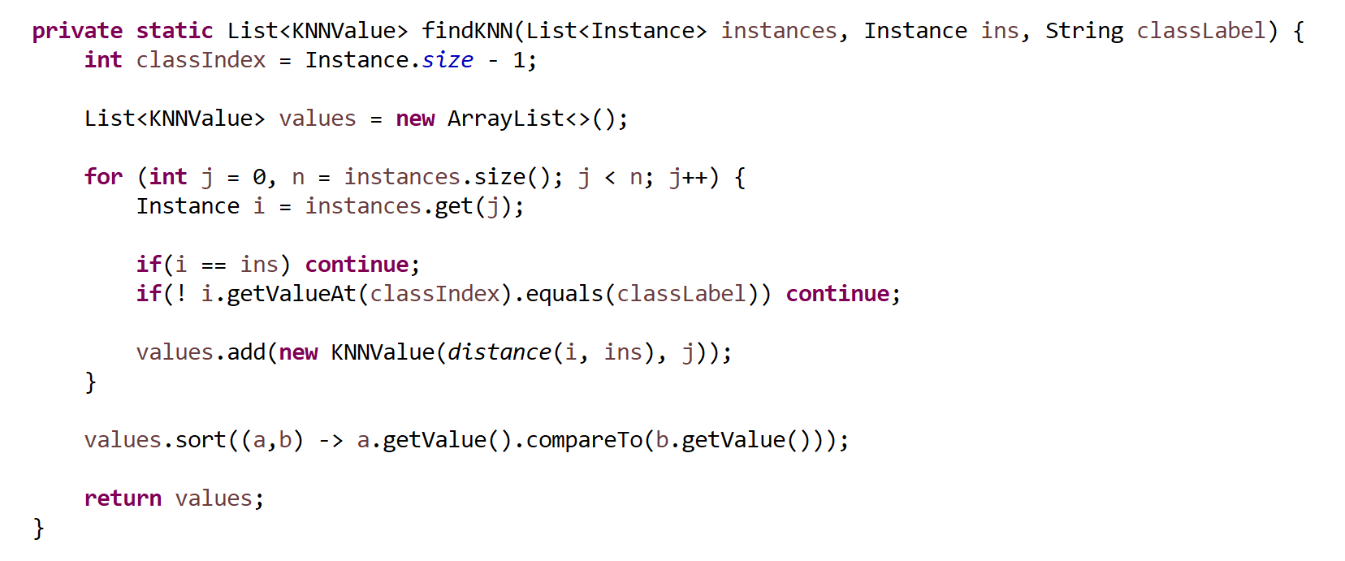
ReliefF
Nadogradnja na Relief
RelifF → više vrijednosti klase
RReliefF → regresija
Pozitivne i negativne težine
K-najbližih susjeda

Slide 10
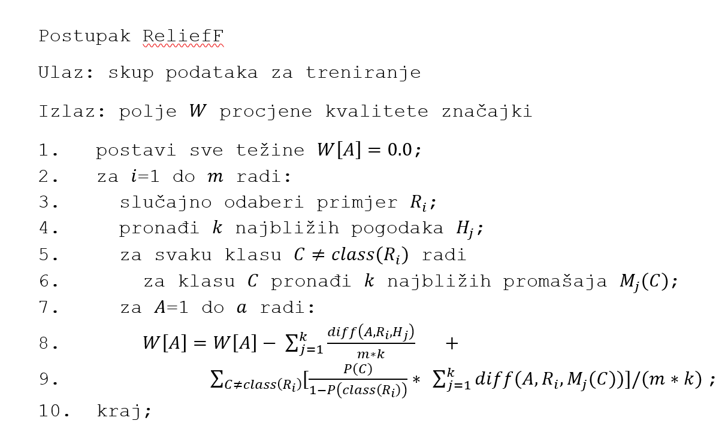

Slide 11
ReliefF nad vote i audiology skupovima
Značajke | RelifF_W | RelifF
physician-fee-freeze | 0,6734 | 0,677011
crime | 0,3 | 0,297356
synfuels-corporation-cutback | 0,2756 | 0,283678
adoption-of-the-budget-resolution | 0,2548 | 0,249425
el-salvador-aid | 0,1971 | 0,196437
duty-free-exports | 0,1898 | 0,198161
immigration | 0,1879 | 0,186092
education-spending | 0,1695 | 0,162414
water-project-cost-sharing | 0,1228 | 0,124368
superfund-right-to-sue | 0,111 | 0,114713
handicapped-infants | 0,1087 | 0,103563
religious-groups-in-schools | 0,1075 | 0,108391
mx-missile | 0,0994 | 0,093563
aid-to-nicaraguan-contras | 0,0686 | 0,069885
anti-satellite-test-ban | 0,0599 | 0,059770
export-administration-act-south-africa | 0,0511 | 0,052529
Značajke | RelifF_W | RelifF
age_gt_60 | 0,5402 | 0,540260
history_noise | 0,3278 | 0,327621
tymp | 0,2903 | 0,290734
o_ar_c | 0,2572 | 0,257032
air | 0,2173 | 0,212525
ar_c | 0,2096 | 0,206764
ar_u | 0,1971 | 0,198801
airBoneGap | 0,1802 | 0,180294
bone | 0,1563 | 0,156667
boneAbnormal | 0.1220 | 0,124084
o_ar_u | 0,1041 | 0,108997
speech | 0,0970 | 0,101029
notch_at_4k | 0,0705 | 0,070812
notch _4k | 0,0700 | 0,065063
history_dizziness | 0,0652 | 0,064892

Slide 12
Zaključak
Zašto koristiti postupke odabira značajki?
Bolje razumijevanje
Poboljšanje točnosti
Smanjenje vremena izgradnje modela
Svaki postupak je specifičan!
Nemamo „silver bullet”!

Slide 13
